Slide 1
Об организации деятельности
и статусе коллабораций
BM@N, MPD и SPD
в ОИЯИ
В. Кекелидзе
Заседание Координационного Комитета проекта NICA
14 июля 2020 года

Slide 2
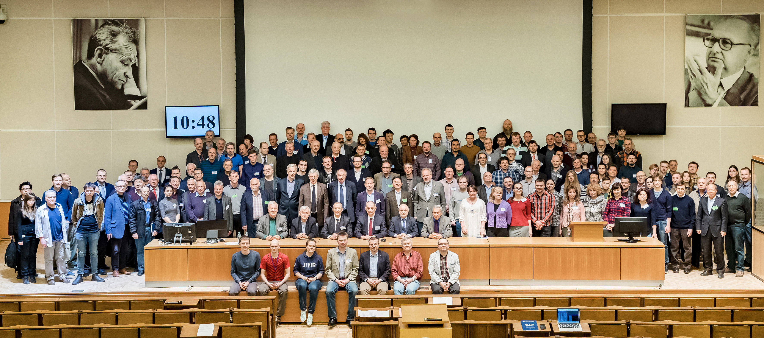
1-е учредительное собрание MPD и BM@N Коллабораций:
Дубна, 11-13 апреля, 2018
сформированы структуры управления и определены
члены Правления – Institutional Board (IB)
согласованы и утверждены Уставы Коллабораций
5-е совещание коллабораций:
BM@N 20-21 апреля 2020
MPD 23-24 апреля 2020

Slide 12
Коллаборации
для проведения экспериментов
на комплексе NICA
BM@N 10 (4) стран, 19 (10) институтов, 244 участника
4 института подписали MoU
MPD 19 (4) стран, 39 (10) институтов, 498 участников
14 институтов подписали MoU
SPD - в стадии формирования
Всего: 23 страны, 48 институтов, более 600 участников,
десятки рабочих групп
Сегодня:
огромный материальный и интеллектуальный ресурс
и еще больший потенциал

Slide 13
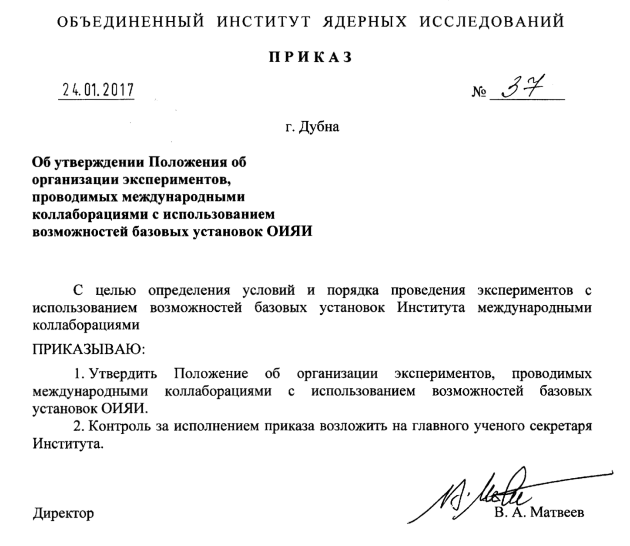

Slide 14
Субсчет коллаборации: аккумулирование взносов
и приобретение оборудования, материалов и работ.
Необходимо определить условия открытия
и правила пользования.

Slide 15
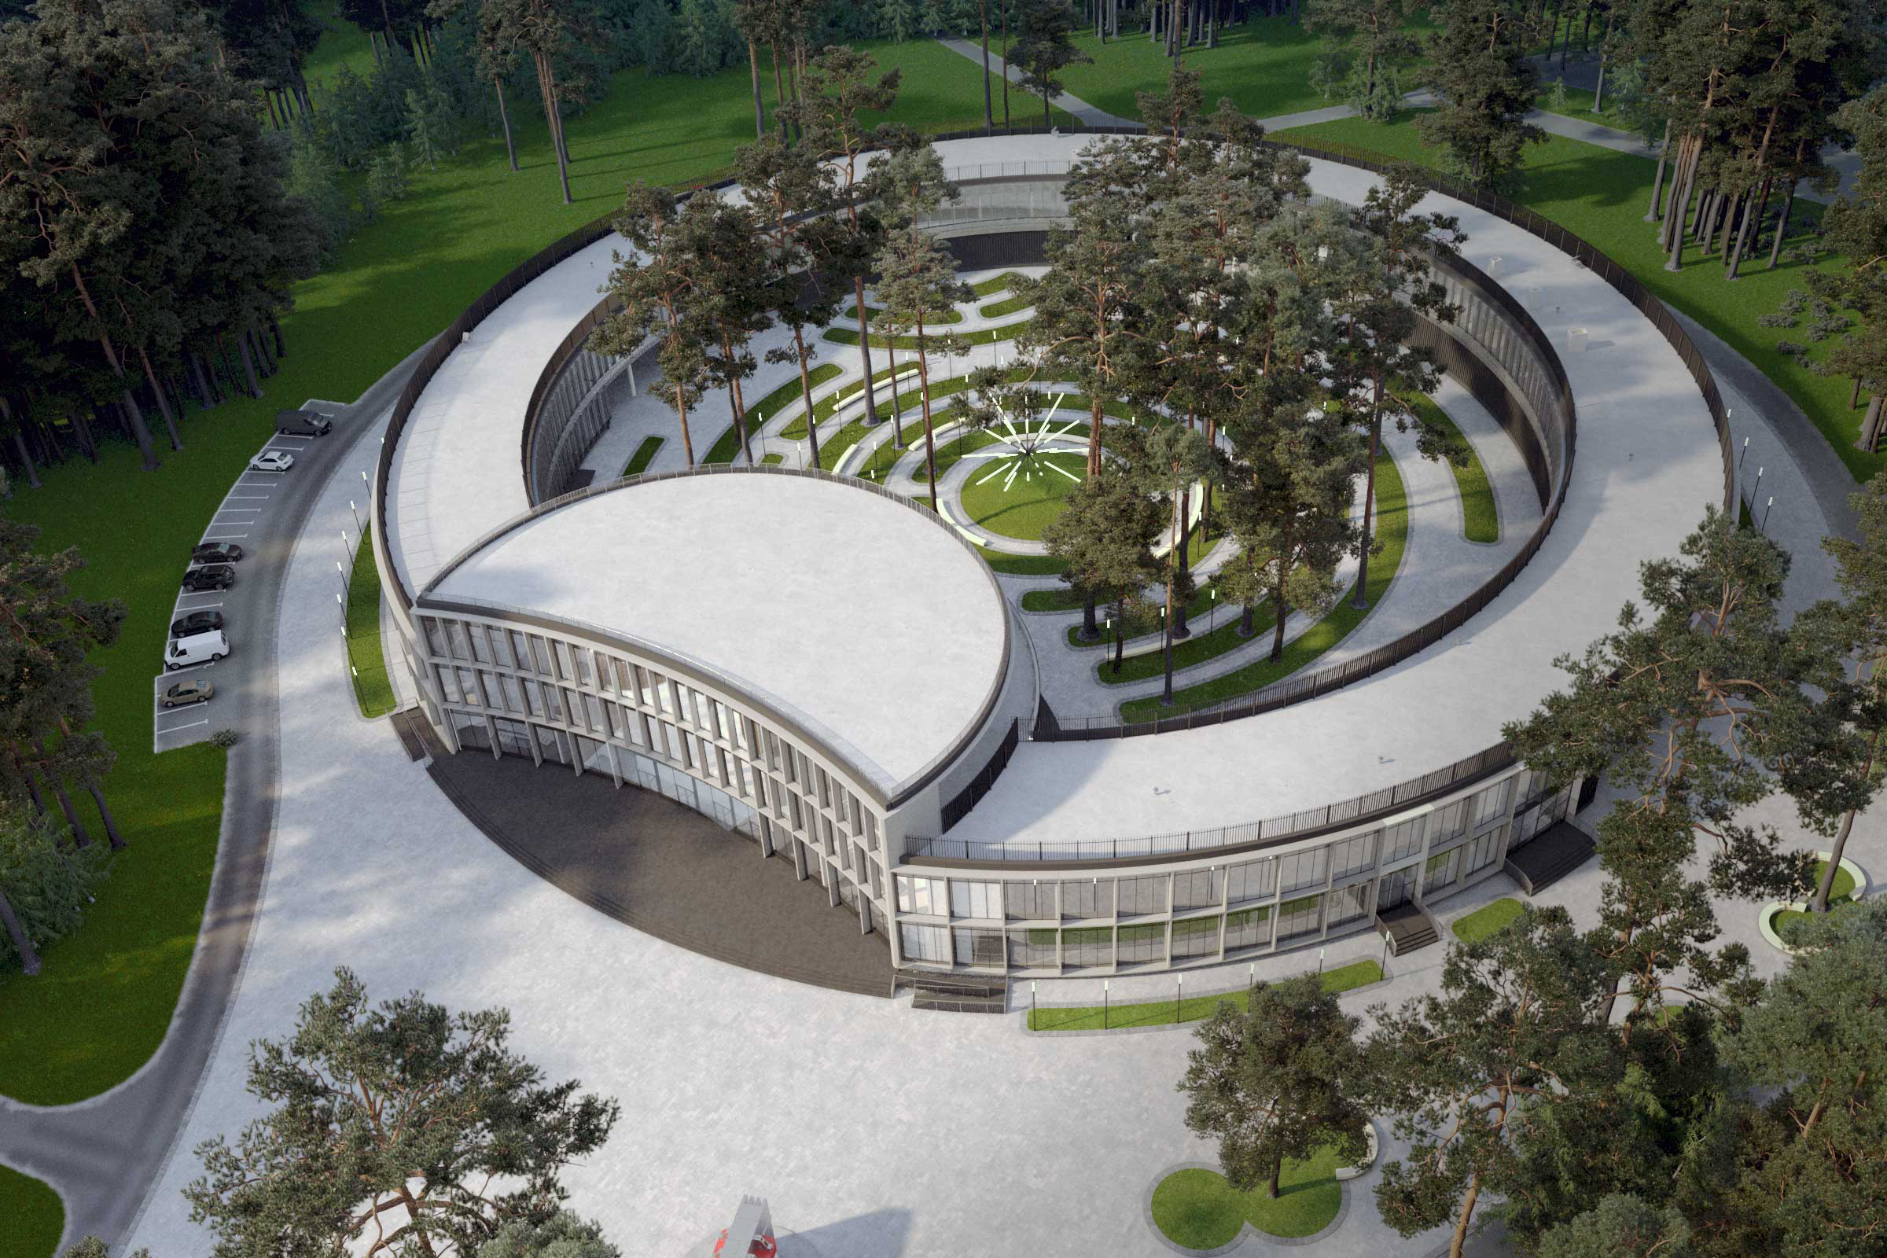
Условия создания и функционирования
финансово-контрольного комитета (ФКК)
Требуется определить
состав, мандат и регламент работы
Обеспечение рабочих мест участвующим институтам
и рабочим группам
Требуется
как минимум
60 - 100 офисов

Slide 16
Спасибо
за внимание!

